Slide 1
LABORATORIO COLABORATIVO DE TÉCNICAS DE EVALUACIÓN DEL RIESGO APLICADAS A ESCENARIOS DE CIBERSEGURIDAD Y CIBERDEFENSA
INTEGRANTES: Carolina Salinas – Laura Gutiérrez – Johan Tamara – Natalia Forero – Ayda Castro.
Escuela Superior de Guerra “General Rafael Reyes Prieto”
MAECI / GESTIÓN DE RIESGOS CIBERNÉTICOS
Enero, 2026.

Slide 2
LABORATORIO COLABORATIVO DE TÉCNICAS DE EVALUACIÓN DEL RIESGO APLICADAS A ESCENARIOS DE CIBERSEGURIDAD Y CIBERDEFENSA

Slide 3
Análisis Bow-Tie
Compromiso de sistemas críticos que soportan la operación esencial de la infraestructura, generando indisponibilidad del servicio y pérdida de control operacional.
Impacto legal / regulatorio | - Incumplimiento de normas sectoriales (continuidad, seguridad de la información) - Investigaciones por entes reguladores - Sanciones administrativas - Demandas de clientes o terceros
Impacto reputacional | - Pérdida de confianza de clientes y aliados - Cobertura negativa en medios - Deterioro de la imagen corporativa - Afectación al valor de marca y percepción de resiliencia
Controles preventivos (antes del evento) | - Autenticación multifactor (MFA) obligatoria - Segmentación estricta de redes IT/OT - Gestión de vulnerabilidades continua - Concienciación avanzada contra phishing - Hardening y control de accesos privilegiados
Controles mitigantes (después del evento) | - Plan de respuesta a incidentes (CSIRT/SOC) - Backups inmutables y pruebas de restauración - Aislamiento rápido de sistemas comprometidos - Plan de Continuidad del Negocio (PCN) - Gestión de crisis y comunicación externa

Slide 4
Análisis Bow-Tie
Visualizar claramente cómo un ciberataque escala desde amenazas técnicas hasta impactos de negocio.
Evidenciar que los mayores daños no siempre provienen del ataque inicial, sino de fallas en controles preventivos y tiempos de reacción.
Demostrar que la resiliencia organizacional depende del equilibrio entre:
  Controles preventivos (evitar que ocurra)
  Controles mitigantes (reducir el daño cuando ocurre)
En infraestructura crítica, este enfoque es clave para justificar inversiones en ciberseguridad, fortalecer la defensa en profundidad y mejorar la capacidad de respuesta estratégica.
Aspectos clave

Slide 5
Análisis Bow-Tie
La aplicación de la técnica de Corbatín a un escenario realista de ciberataque evidencia que los riesgos tecnológicos se transforman rápidamente en riesgos económicos, legales y reputacionales.
Su valor principal está en conectar la ciberseguridad con el impacto real en el negocio, facilitando decisiones informadas a nivel de alta dirección, comités de riesgo y autoridades regulatorias.
Conclusión

Slide 6
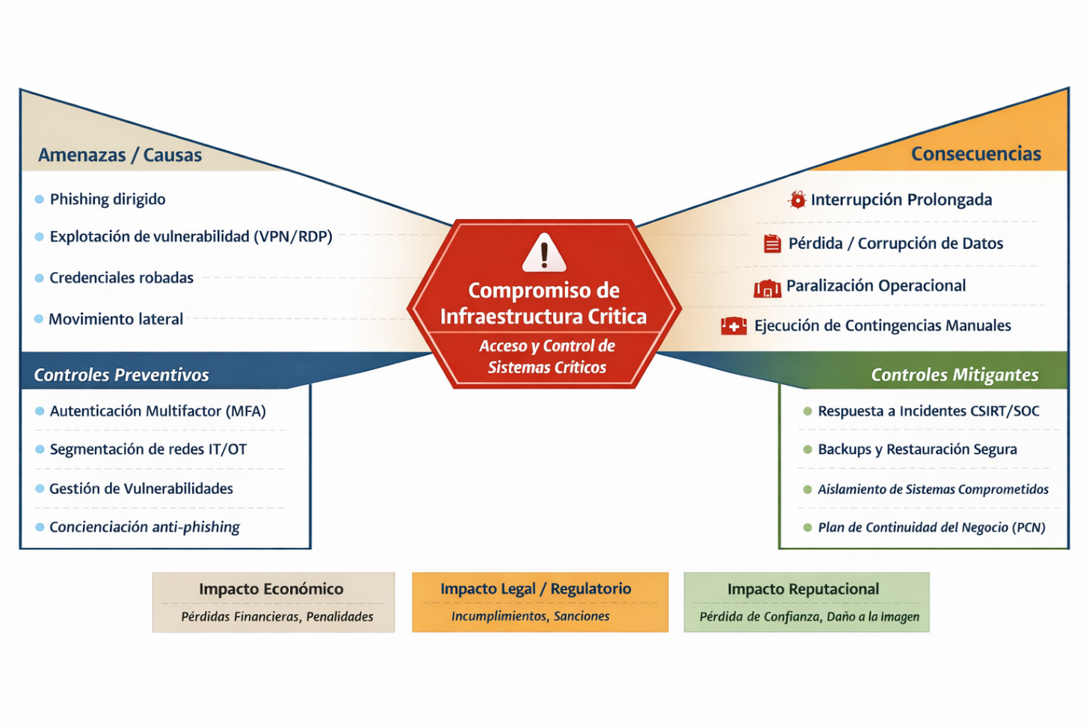
Análisis Bow-Tie
Diagrama

Slide 7
Análisis Curvas S
En este escenario se analiza un ataque DDoS dirigido contra la red transaccional de una entidad bancaria, cuyo objetivo principal es interrumpir la disponibilidad de los servicios financieros ofrecidos a los clientes.
Supuesto Base del Ataque | Consecuencias
Se asume un ataque de tipo DDoS mixto, combinando: Ataques volumétricos, orientados a saturar el ancho de banda. Ataques a nivel de aplicación, dirigidos a los servicios críticos del banco. | Como consecuencia, se produce una indisponibilidad total de los canales de atención y operación. Es importante resaltar que no existe exfiltración de información; el impacto del evento es estrictamente operativo, no asociado a la pérdida de confidencialidad de los datos.
Base del Ataque
Tipo de ataque: DDoS volumétrico + aplicación Impacto: Indisponibilidad total de canales Core bancario Canales digitales (app, web) Cajeros automáticos Pagos y transferencias

Slide 8
Análisis Curvas S
En este escenario se analiza un ataque DDoS dirigido contra la red transaccional de una entidad bancaria, cuyo objetivo principal es interrumpir la disponibilidad de los servicios financieros ofrecidos a los clientes.
ESCENARIOS CRISIS FINANCIERA
ESCENARIO 1 – CRISIS BAJA Duración del ataque - 2 a 7 horas Impacto operativo Ventana corta Pico de congestión en horas laborales Recuperación el mismo día | ESCENARIO 2 – CRISIS MEDIA Duración del ataque - 7 a 24 horas Impacto operativo Día completo sin operación Caída en comercios y pagos Clientes corporativos afectados Interrupción de pagos críticos (nómina, proveedores) | ESCENARIO 3 – CRISIS ALTA Duración del ataque - 24 – 72 horas o más Impacto operativo Paralización total del banco Incumplimiento de SLA críticos Riesgo sistémico (interbancario) Activación de planes de continuidad externos

Slide 9
Análisis Curvas S
ESCENARIO 1 – CRISIS BAJA |  | ESCENARIO 2 – CRISIS MEDIA |  | ESCENARIO 3 – CRISIS ALTA
Concepto | Estimación | Concepto | Estimación | Concepto | Estimación
 |  |  |  | Transacciones no realizadas | USD 400 – 700 millones
 |  | Transacciones no realizadas | USD 150 – 250 millones | Ingresos por comisiones perdidos | USD 1.5 – 2.5 millones
Transacciones no realizadas | USD 20 – 35 millones | Ingresos por comisiones perdidos | USD 600.000 – 1.4 millones | Demandas colectivas y conciliaciones | USD 2.5 – 6 millones
Ingresos por comisiones perdidos | USD 120.000 – 1.4 millones | Penalizaciones contractuales (empresas) | USD 900.000 – 1.1 millones | Multas regulatorias | USD 1 – 2 millones
Costos de mitigación (CDN, scrubbing, SOC) | USD 50.000 – 300.000 | Costos técnicos y refuerzo infraestructura | USD 250.000 – 400.000 | Costos de reputación (campañas, compensaciones) | USD 1.5 – 2.8 millones
Pérdida financiera directa | USD 250.000 – 1.8 millones | Pérdida financiera directa | USD 1,8 – 2,8 millones | Pérdida financiera total estimada | USD 2.9 – 3.5+ millones

Slide 10
Análisis Curvas S
ESCENARIOS CRISIS FINANCIERA
ESCENARIO 1 – CRISIS BAJA | ESCENARIO 2 – CRISIS MEDIA | ESCENARIO 3 – CRISIS ALTA
Impacto reputacional Bajo Reclamos en redes sociales Comunicaciones de contingencia suficientes | Impacto reputacional Medio Medios de comunicación nacionales Caída temporal de confianza Downtime reportado públicamente | Impacto reputacional Severo Riesgo de “bank run” digital Pérdida de calificación de confianza Impacto en valor de marca y acciones (si aplica)
Pérdida de clientes < 0,1% (clientes altamente sensibles) Principalmente clientes digitales jóvenes | Pérdida de clientes 0,5% – 1% Migración a fintechs y bancos digitales Riesgo alto en clientes empresariales | Pérdida de clientes 3% – 7% Alta fuga de clientes premium y corporativos Reducción sostenida de ingresos futuros

Slide 11
Análisis Curvas S
ESCENARIOS CRISIS FINANCIERA
ESCENARIO 1 – CRISIS BAJA | ESCENARIO 2 – CRISIS MEDIA | ESCENARIO 3 – CRISIS ALTA
Riesgo legal / regulatorio No hay sanción Reporte informativo al regulador Sin demandas colectivas | Riesgo legal / regulatorio Investigación del regulador Posibles multas leves Exigencia de plan de mejora Demandas individuales (cuantía moderada) | Riesgo legal / regulatorio Sanción grave del regulador Auditoría forense obligatoria Riesgo de intervención o vigilancia especial Demandas colectivas de alto valor
Conclusión financiera: Evento absorbible por provisiones operativas. | Conclusión financiera: Impacto material en resultados trimestrales. | Conclusión financiera: Evento potencialmente existencial, afecta solvencia y proyección del negocio.

Slide 12
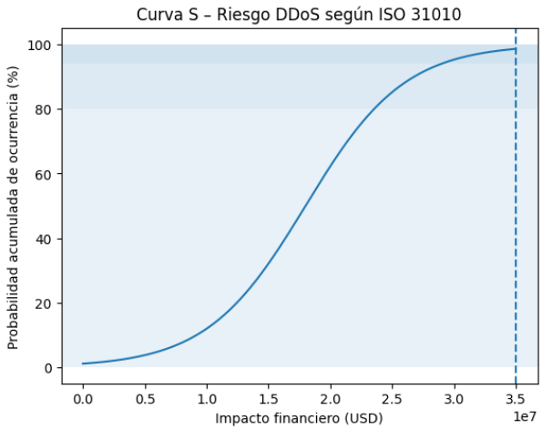
Análisis Curvas S
ESCENARIOS CRISIS FINANCIERA
ESCENARIO 1 – CRISIS BAJA 2 - 7 h / USD 0,25 – 1,8 M Probabilidad = 99% - 45%
ESCENARIO 2 – CRISIS MEDIA 7 – 24 h / USD 1,8 M – 2,8 M Probabilidad = 44% - 8%
ESCENARIO 3 – CRISIS ALTA 25 – 72 h / USD 2,9 M – 3,5+ M Probabilidad = 7% - 1%

Slide 13
LECCIONES APRENDIDAS
Dimensión | Síntesis para presentación académica
¿Qué funcionó? | Permitió visualizar claramente la relación causa–evento–consecuencia, evidenciar el rol de los controles preventivos y mitigantes, y traducir riesgos técnicos a impactos de negocio comprensibles para tomadores de decisión.
¿Qué no funcionó? | No cuantifica el riesgo por sí sola, depende del conocimiento del equipo y puede simplificar en exceso escenarios complejos si no se complementa con otras técnicas.
¿Cuándo no usarla? | No es adecuada como técnica principal cuando se requiere análisis cuantitativo, escenarios altamente dinámicos o análisis técnico profundo de fallas.
Recomendaciones prácticas | Usarla como herramienta de comunicación estratégica, construirla desde eventos de negocio, validar controles con evidencia, complementarla con otras técnicas ISO 31010 y actualizarla tras incidentes reales.
Valor académico y profesional | Facilita el entendimiento integral del riesgo, fortalece la resiliencia organizacional y conecta la ciberseguridad con impactos económicos, legales y reputacionales.

